Slide 1
Как провести родительское собрание

Slide 2
Ассоциации
Родительское собрание

Slide 3
Этапы родительского собрания
Организация родительского собрания
Подготовка сценария и проведение собрания
Осмысление итогов родительского собрания

Slide 4
Этапы родительского собрания
1) Организация родительского собрания
Определение повестки дня
Приглашение участников (именные приглашения)
Подготовка альбомов и видеоматериалов о жизни детей в детском саду
Оформление помещения

Slide 5
Этапы родительского собрания
2) Подготовка сценария и проведение собрания
5 обязательных компонентов:
- анализ достижений детей группы;
- ознакомление родителей с состоянием социально-эмоционального климата в группе
- психолого-педагогическое собрание
- обсуждение организационных вопросов
- личные беседы с родителями

Slide 6
Этапы родительского собрания
3) Осмысление итогов родительского собрания
Опросные листы для оценок и пожеланий родителей
Раздаточный материал (памятки для родителей)

Slide 7
ЗОЛОТОЕ ПРАВИЛО
позитив
негатив
Выход из ситуации

Slide 8
Чтобы вас услышали
Начало разговора должно быть кратким, эффективным и четким по содержанию.
Хорошо подумайте и запишите на листок бумаги первые 2-3 предложения вашей речи – они должны прозвучать максимально спокойно
Правильно представьтесь (если это первая встреча)
Никогда не начинайте с извинений – они немедленно поставят вас в позицию «снизу»
Обозначьте место вопросов и реплик родителей в ходе встречи
Проведите интересные игры

Slide 9
Формы расположения зала
Дискуссионный клуб
класс
U-образная форма
Форма круга

Slide 10
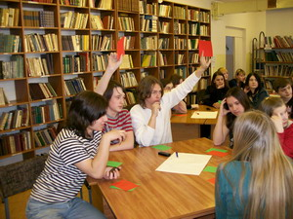
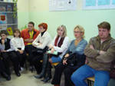
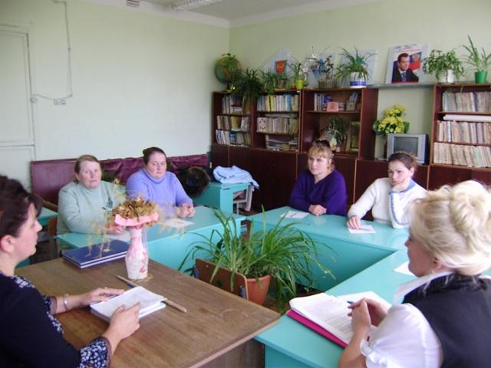
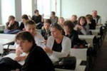
Формы расположения зала

Slide 11
Дискуссионный клуб
тесный психологический контакт для всех членов процесса (контакт глаз);
демократизм отношений (равенство не только между участниками, но и между ними ведущим;
чувство значимости каждого - повышение самооценки;
чувство коллективизма;
высокая степень активизации самостоятельной работы каждого члена группы;
глубокое рассмотрение вопроса с многих точек зрения.

Slide 12
Класс
вынужденное доминирование ведущего;
слабое развитие коммуникативных навыков;
нарушение психологического климата (спины членов коллектива);
дистанция по отношению к доске, ведущему.

Slide 13
U-образная форма
комфортный психологический климат (вербальный и невербальный контакт);
активность и инициатива участников процесса;
возможность проведения нестандартных занятий;
стол-защита для участников (подготовка для работы в круге, постепенное снятие психологических барьеров - контакт глаз).

Slide 14
Форма круга
тесный психологический контакт;
демократизм отношений (равенство не только между участниками, но и между ними и ведущим)
чувство коллективизма;
высокая степень активизации;
творческий подход;
возможность организации игр, разминок.

Slide 15
Структура собрания
начало
игры на знакомство и энергизаторы
Основная часть
Игры на снятие напряженности, на сплочение
Заключительная часть
Игры для снятия усталости

Slide 16
Показатели эффективности собрания
Активное участие родителей
Обсуждение поставленных вопросов
Обмен опытом
Ответы на вопросы
Советы и рекомендации

Slide 17
Спасибо за внимание !

